Slide 1

Upaya Paksa dalamPenegakan Hukum Kepabeanan dan Cukai
NARA SUMBER
DIMAS IKA PUTRANTO
KASI PENYIDIKAN DAN BARANG HASIL PENINDAKAN
KANWIL DJBC BALI, NTB DAN NTT
Denpasar, 26 Maret 2024
PENINGKATAN KOMPETENSI PGAWAI

Slide 2
DASAR HUKUM
WEWENANG PPNS DJBC

Slide 3


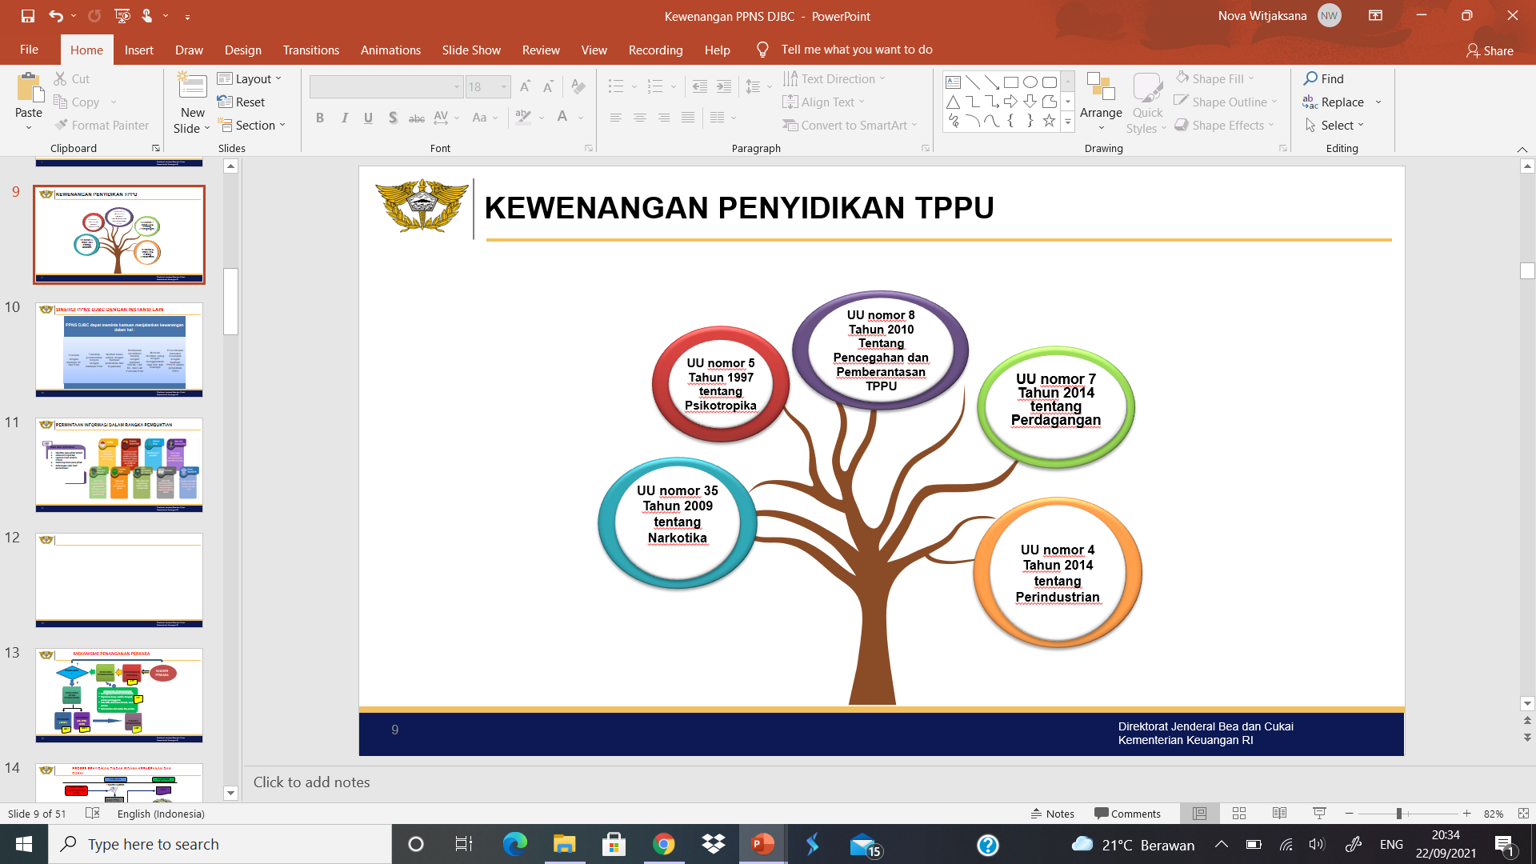
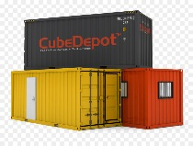






DASAR HUKUM WEWENANG PPNS DJBC
Kewenangan Penyidikan Kepabeanan dan Cukai
Kewenangan Penyidikan Berdasarkan UU Lain
Undang-Undang No.8 Tahun 1981 tentang KUHAP, Pasal 6
Kep Menkeu Nomor : 92/KMK.05/1997 tentang Pelaksanaan Penyidikan Tindak Pidana Di Bidang Kepabeanan dan Cukai
Undang-Undang Kepabeanan, Pasal 112
PERDIRJEN Nomor 19/BC/2021 tentang Tata Laksana Penyidikan di Lingkungan DJBC
Undang-Undang Cukai, Pasal 63
PP No.58 Tahun 2010 tentang Pelaksanaan KUHAP
PP No.55 Tahun 1996 tentang Penyidikan Tindak Pidana Kepabeanan Dan Cukai
SE Kejagung B-003/A/Ft.2/01/2009 tentang Pengendalian dan Percepatan Tuntutan Perkara Tindak Pidana Kepabeanan dan Cukai

Slide 4
Dasar Hukum Wewenang PPNS DJBC
Pasal 6 Undang Undang no 8 tahun 1981 tentang KUHAP
Penyidik adalah :
Pejabat polisi negara Republik Indonesia
Pejabat Pegawai Negeri Sipil tertentu yang diberi wewenang khusus oleh Undang-Undang
Pasal 112 Undang-Undang Kepabeanan
Pejabat pegawai negeri sipil tertentu di lingkungan Direktorat Jenderal Bea dan Cukai diberi wewenang khusus sebagai penyidik sebagaimana dimaksud dalam Undang-Undang Nomor 8 Tahun 1981 tentang Hukum Acara Pidana untuk melakukan penyidikan tindak pidana di bidang Kepabeanan.
Pasal 63 Undang-Undang Cukai
Pejabat pegawai negeri sipil tertentu di lingkungan Direktorat Jenderal Bea dan Cukai diberi wewenang khusus sebagai penyidik sebagaimana dimaksud dalam Undang-Undang Nomor 8 Tahun 1981 tentang Hukum Acara Pidana untuk melakukan penyidikan tindak pidana di bidang Cukai.

Slide 5
Dasar Hukum Wewenang PPNS DJBC
Peraturan Pemerintah Nomor 55 Tahun 1996 tentang Penyidikan Tindak Pidana Kepabeanan Dan Cukai
Pasal 1:
Penyidikan terhadap tindak pidana di bidang kepabeanan dan cukai dilakukan oleh
Penyidik Pegawai Negeri Sipil Direktorat Jenderal Bea dan Cukai.
Keputusan Menteri Keuangan Republik Indonesia Nomor : 92/KMK.05/1997 tentang Pelaksanaan Penyidikan Tindak Pidana Di Bidang Kepabeanan dan Cukai
Pasal 1 AYAT (1):
Penyidik adalah Penyidik Pegawai Negeri Sipil Direktorat Jenderal Bea dan Cukai.
PERDIRJEN Nomor 19/BC/2021 tentang Tata Laksana Penyidikan di Lingkungan DJBC
Pasal 1 Angka (1):
Penyidik adalah Pejabat pegawai negeri sipil tertentu di lingkungan Direktorat Jenderal Bea dan Cukai diberi wewenang khusus sebagai penyidik sebagaimana dimaksud dalam Undang-Undang Nomor 8 Tahun 1981 tentang Hukum Acara Pidana

Slide 6
Dasar Hukum Wewenang PPNS DJBC
Peraturan Pemerintah nomor 58 Tahun 2010 tentang Perubahan Atas Peraturan Pemerintah nomor 27 Tahun 1983 tentang Pelaksanaan KUHAP
Pasal 1 butir (6)
Pejabat Penyidik Pegawai Negeri Sipil yang selanjutnya disebut pejabat PPNS adalah pegawai negeri sipil tertentu sebagaimana dimaksud dalam KUHAP, baik yang berada di pusat maupun daerah yang diberi wewenang khusus oleh undang-undang.
Surat Edaran Kejagung B-003/A/Ft.2/01/2009 tentang Pengendalian dan Percepatan Tuntutan Perkara Tindak Pidana Kepabeanan dan Cukai
“Aparatur penegak hukum yang berwenang melakukan Penyidikan adalah Pejabat Pegawai Negeri Sipil tertentu yang bertugas di Bidang Bea dan Cukai (PPNS) " bukan Penyidik POLRI " (Lex Specialis Derogat Legi General)”.

Slide 7
Dasar Hukum Wewenang PPNS DJBC
No. | Undang-Undang | Pasal
1. | UU nomor 8 Tahun 2010 Tentang Pencegahan dan Pemberantasan TPPU | Pasal 74 : “Penyidikan tindak pidana Pencucian Uang dilakukan oleh penyidik tindak pidana asal sesuai dengan ketentuan hukum acara dan ketentuan peraturan perundang-undangan,” Penjelasan ‘”penyidik tindak pidana asal” adalah pejabat dari instansi yang oleh undang-undang diberi kewenangan untuk melakukan penyidikan, yaitu POLRI, Kejaksaan RI, KPK, BNN, serta DJP dan DJBC. Penyidik tindak pidana asal dapat melakukan penyidikan tindak pidana pencucian uang saat melakukan penyidikan tindak pidana asal sesuai kewenangannya Berdasarkan Putusan MK Nomor 15/PUU-XIX/2021 Tanggal 29 Juni 2021, saat ini semua PPNS Tindak Pidana Asal sebagaimana Pasal 2 UU Nomor 8 Tahun 2010, diberi kewenangan melakukan Penyidikan TPPU
2. | UU nomor 35 Tahun 2009 tentang Narkotika | Pasal 82 : “PPNS DJBC dapat melakukan penyidikan Tindak Pidana Narkotika yang menjadi ruang lingkup tugas dan tanggung jawab DJBC.

Slide 8
KEWENANGAN PENYIDIKAN TP OLEH PPNS DJBC
No. | Undang-Undang | Pasal
3. | UU nomor 5 Tahun 1997 tentang Psikotropika | Pasal 56 : “PPNS DJBC dapat melakukan penyidikan Tindak Pidana Psikotropika yang menjadi ruang lingkup tugas dan tanggung jawab DJBC.
4. | UU nomor 7 Tahun 2014 tentang Perdagangan | Pasal 103 ayat (3) : “Dalam hal tertentu sepanjang menyangkut kepabeanan sesuai dengan ketentuan peraturan perundang undangan, penyidik pegawai negeri sipil tertentu di lingkungan instansi Pemerintah yang lingkup tugas dan tanggung jawabnya di bidang kepabeanan berwenang melakukan penyelidikan dan penyidikan di bidang Perdagangan berkoordinasi dengan penyidik pegawai negeri sipil yang lingkup tugas dan tanggung jawabnya di bidang Perdagangan”.
5, | UU nomor 4 Tahun 2014 tentang Perindustrian | Penjelasan Pasal 119 ayat (1) : ‘Sepanjang menyangkut kepabeanan sesuai dengan ketentuan peraturan perundang-Undangan, Penyidik Pegawai Negeri Sipil di lingkungan instansi Pemerintah yang ruang lingkup dan tanggung jawabnya di bidang kepabeanan berwenang melakukan penyidikan di bidang Perindustrian yang terkait SNI, spesiflkas teknis dan atau pedoman tata cara yang diberlakukan secara wajib yang terjadi di kawasan pabean dengan berkoordinasi dengan Penyidik Pegawai Negeri Sipil bidang Perindustrian

Slide 9
PERBANDINGAN PENANGANAN PERKARA (PENYIDIKAN)

Slide 10
Penegakan Hukum Kepabeanan dan Cukai
Skema Pengawasan Kepabeanan dan Cukai
Skema Penanganan Perkara (Penyidikan) Kepabeanan dan Cukai
Intelijen
Penindakan
Penyidikan
*Penegakan Hukum
PPNS DJBC
Kejaksaan
(JPU)
Pengadilan
Kejaksaan
Penyidikan
Penuntutan
Putusan
Eksekusi

Slide 11
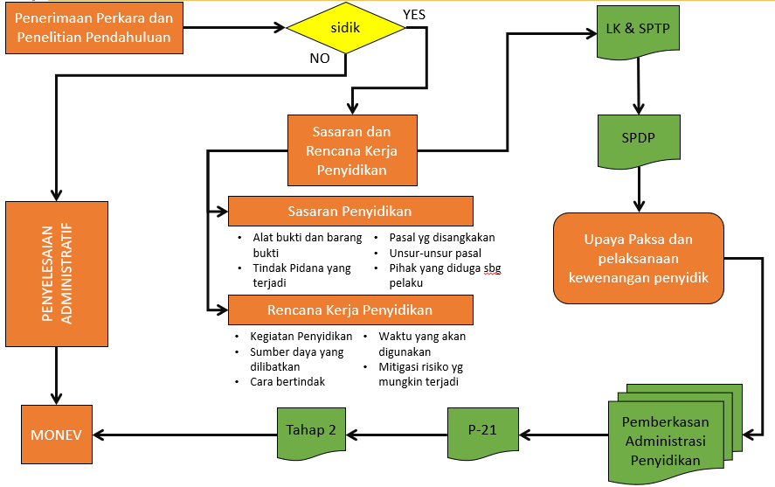
Skema Penanganan Perkara (Penyidikan) DJBC

Slide 12
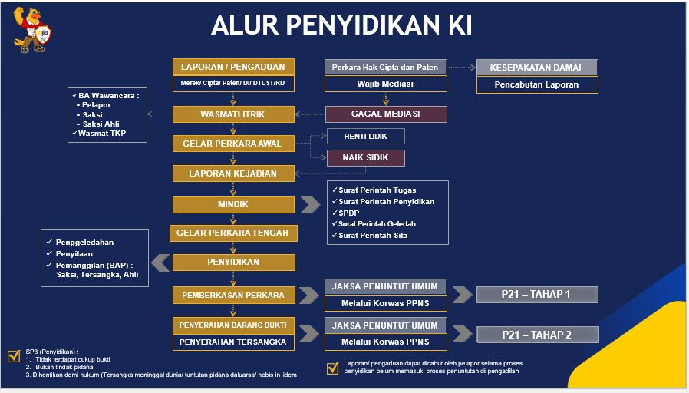
Skema Penanganan Perkara (Penyidikan) Kekayaan Intelektual Kementerian Hukum dan HAM
Sumber: https://ntb.kemenkumham.go.id/layanan-publik/pelayanan-hukum-umum/ki-kekayaan-intelektual/penyidikan-ki

Slide 13
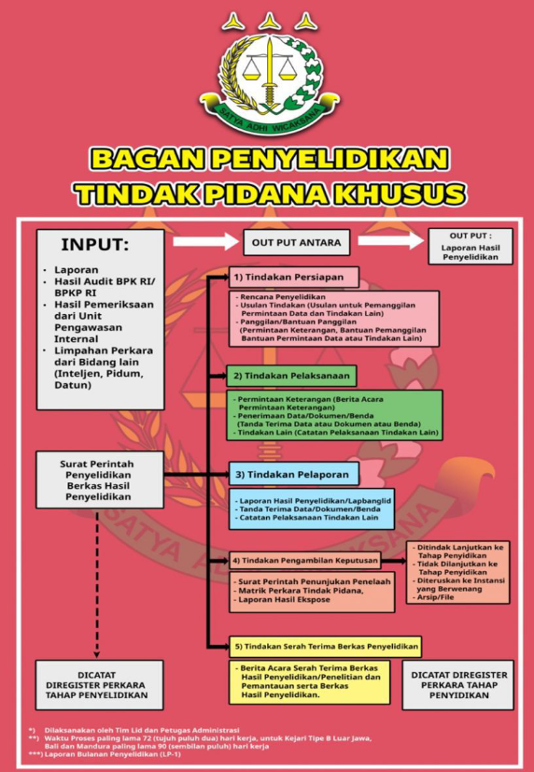
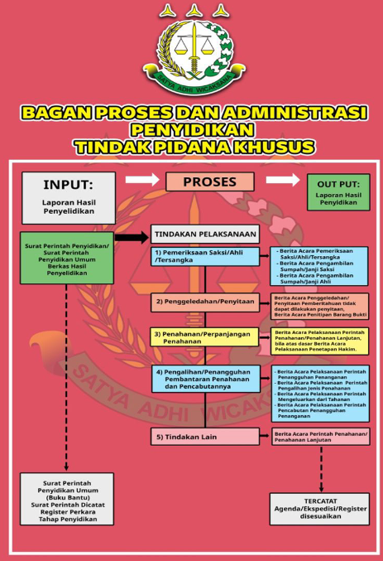
Skema Penanganan Perkara (Penyidikan) Kejaksaan
Sumber: https://kejari-ketapang.kejaksaan.go.id/wp-content/uploads/2022/04/pidsus.pdf

Slide 14
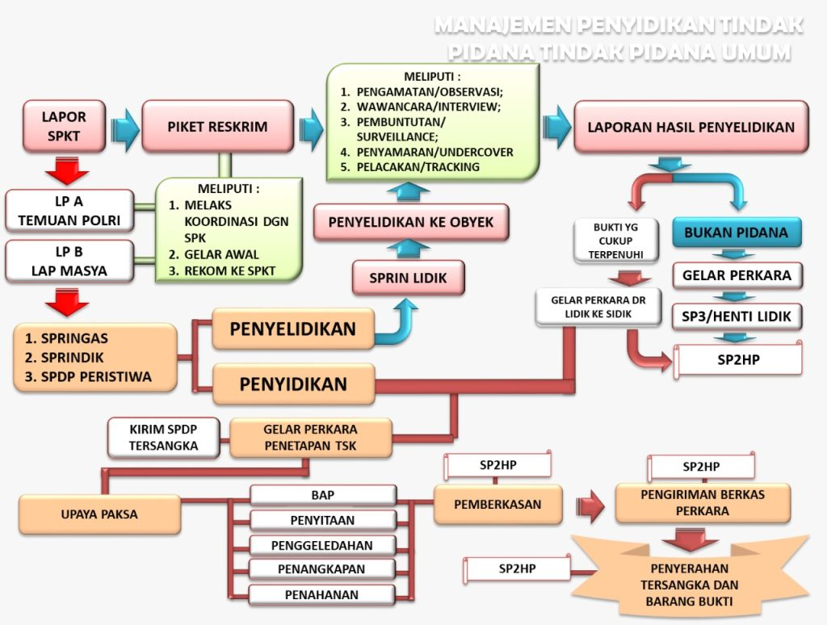
Skema Penanganan Perkara (Penyidikan) Polri
Sumber: https://tribratanews.tuban.jatim.polri.go.id/alur-manajemen-penyidikan-tindak-pidana/

Slide 15
Penyelidikan dan Penyidikan
PENYELIDIKAN/ PENYIDIKAN | DJBC | KEJAKSAAN | POLRI
Penyelidikan | - | Penyelidikan adalah serangkaian tindakan penyelidik untuk mencari dan menemukan suatu peristiwa yang diduga sebagai tindak pidana guna menentukan dapat atau tidaknya dilakukan penyidikan menurut cara yang diatur dalam undang-undang ini. (Pasal 1 angka 5 KUHAP)
Penyelidik | - | Jaksa Agung mempunyai tugas dan wewenang mengoordinasikan, mengendalikan, dan melakukan penyelidikan, penyidikan, dan Penuntutan tindak pidana yang dilakukan bersama oleh orang yang tunduk pada peradilan umum dan peradilan militer (Pasal 35 ayat 1 huruf G UU No 11 Tahun 2021) | Penyelidik adalah pejabat kepolisian negara Republik Indonesia yang diberi wewenang oleh undang-undang ini untuk melakukan penyelidikan (Pasal 1 angka 4 KUHAP)
Penyidikan | Serangkaian tindakan penyidik dalam hal dan menurut cara yang diatur dalam undang-undang ini untuk mencari serta mengumpulkan bukti yang dengan bukti itu membuat terang tentang tindak pidana yang terjadi dan guna menemukan tersangkanya (Pasal 1 angka 2 KUHAP)
Penyidik | Penyidik adalah pejabat pegawai negeri sipil tertentu yang diberi wewenang khusus oleh Undang-Undang (Pasal 6 ayat (1) huruf b KUHAP) | Di bidang pidana, kejaksaan mempunyai tugas dan wewenang melakukan penyidikan terhadap tindak pidana tertentu berdasarkan undang-undang (Pasal 30 ayat 1 huruf D UU No. 16 Tahun 2004) | Penyidik adalah pejabat polisi negara Republik Negara (Pasal 6 ayat (1) huruf a KUHAP

Slide 16
Penyelidikan dan Penyidikan
*Meskipun secara eksplisit DJBC tidak mengatur kewenangan penyelidikan, terdapat sejumlah ketentuan yang secara substansi mempunyai tujuan yang sama dengan penyelidikan.
Ketentuan | Uraian
Penjelasan Pasal 74 ayat (1) UU No 10 tahun 1995 sebagaimana telah diubah dengan UU No 17 tahun 2006 tentang Kepabeanan | Dalam ayat ini secara tegas ditetapkan bahwa Pejabat Bea dan Cukai untuk menyelesaikan pekerjaan yang termasuk wewenangnya dalam rangka mengamankan hak-hak negara, dapat menggunakan segala upaya terhadap orang atau barang, termasuk di dalamnya binatang untuk dipenuhinya ketentuan dalam Undang-undang ini. Jika perlu dapat digunakan berbagai upaya untuk mencari dan menemukan suatu peristiwa di bidang Kepabeanan yang diduga sebagai tindak pidana Kepabeanan guna menentukan dapat atau tidaknya dilakukan penyidikan menurut Undang-undang ini.
Pasal 1 angka 2 PMK Nomor 237/PMK.04/2022 tentang Penelitian Dugaan Pelanggaran di Bidang Cukai | Penelitian Dugaan Pelanggaran di Bidang Cukai yang selanjutnya disebut Penelitian Dugaan Pelanggaran adalah segala upaya yang dilakukan oleh pejabat bea dan cukai terhadap orang, tempat, barang, dan sarana pengangkut seperti meminta keterangan dari pihak-pihak terkait, memeriksa barang, memeriksa tempat/bangunan, memeriksa sarana pengangkut, memeriksa pembukuan dan pencatatan, dan/ atau tindakan lainnya berdasarkan peraturan perundang-undangan dalam rangka mencari dan mengumpulkan bahan dan keterangan untuk menentukan terjadi atau tidaknya pelanggaran di bidang cukai baik administratif maupun pidana

Slide 17
WEWENANG PPNS DJBC

Slide 18
KEWENANGAN PPNS DJBC DALAM UU KEPABEANAN DAN CUKAI
menerima laporan atau keterangan dari seseorang tentang adanya tindak pidana di bidang Kepabeanan;
memanggil orang untuk didengar dan diperiksa sebagai tersangka atau saksi;
melakukan penangkapan dan penahanan terhadap orang yang disangka melakukan Tindak Pidana;
meneliti, mencari, dan mengumpulkan keterangan dengan Tindak Pidana;
menggeledah rumah tinggal, pakaian, atau badan;
menggeledah tempat atau sarana pengangkut dan memeriksa barang yang terdapat di dalamnya apabila dicurigai adanya Tindak Pidana;
menyita benda-benda yang diduga keras merupakan barang yang dapat dijadikan sebagai bukti sehubungan dengan Tindak Pidana;
a.
b.
c.
d.
e.
f.
g.

Slide 19
KEWENANGAN PPNS DJBC DALAM UU KEPABEANAN DAN CUKAI
meminta keterangan dan bukti dari orang yang disangka melakukan Tindak Pidana;
memotret dan/atau merekam melalui media audiovisual terhadap orang, barang, sarana pengangkut, atau apa saja yang dapat dijadikan bukti adanya Tindak Pidana;
memeriksa catatan dan pembukuan yang diwajibkan menurut undang-undang ini dan pembukuan lainnya yang terkait;
mengambil sidik jari orang;
memberikan tanda pengaman dan mengamankan apa saja yang dapat dijadikan sebagai bukti sehubungan dengan Tindak Pidana;
mendatangkan tenaga ahli yang diperlukan dalam hubungannya dengan pemeriksaan perkara Tindak Pidana;
menyuruh berhenti orang yang disangka melakukan Tindak Pidana serta memeriksa tanda pengenal diri tersangka;
h.
i.
j.
k.
l.
m.
n.

Slide 20
KEWENANGAN PPNS DJBC DALAM UU KEPABEANAN DAN CUKAI
menghentikan penyidikan;
melakukan tindakan lain yang perlu untuk kelancaran Penyidikan Tindak Pidana berdasarkan peraturan perundang-undangan.
o.
p.
melakukan olah tempat kejadian perkara;
melakukan rekonstruksi;
Tindakan Lain dalam Rangka Penyidikan
menggunakan informasi transaksi keuangan;
penelusuran harta kekayaan (asset tracing);
pemblokiran terhadap harta kekayaan yang berasal dari Tindak Pidana; dan
melakukan forensik digital.

Slide 21
UPAYA PAKSA PPNS DJBC

Slide 22
Upaya Paksa
- Beberapa pengertian/definisi Upaya Paksa
Nikolas Simanjuntak menyebutkan bahwa upaya paksa adalah serangkaian tindakan penyidik untuk melaksanakan penyidikan, yaitu dalam hal melakukan penangkapan, penahanan, penggeledahan, penyitaan, dan pemeriksaan surat. Dalam hal keadaan normal, bilamana tindakan itu dilakukan tanpa dasar ketentuan peraturan perundang-undangan, maka hal tersebut dapat dikualifikasikan sebagai pelanggaran hak asasi manusia.
(Nikolas Simanjuntak, Acara Pidana Indonesia Dalam Sirkus Hukum, Ghalia Indonesia, Jakarta, 2009, hal 77)
Upaya paksa merupakan tindakan paksa yang dibenarkan undang-undang demi kepentingan pemeriksaan tindak pidana yang disangkakan kepada tersangka atau sebagai tindakan paksa yang dibenarkan hukum dan undang-undang,setiap tindakan paksa dengan sendirinya merupakan perampasan kemerdekaan dan kebebasan serta pembatasan terhadap hak asasi manusia
(Prima Harly Angkow, Pelaksanaan Upaya Paksa Dalam Pemeriksaan Tersangka Menurut KUHAP, Lex et Societatis, Vol. I/No.3/Juli/2013, hal 50)

Slide 23
Upaya Paksa
Upaya Paksa | Definisi
Penangkapan (Pasal 1 angka 20 KUHAP) | Penangkapan adalah suatu tindakan penyidik berupa pengekangan sementara waktu kebebasan tersangka atau terdakwa apabila terdapat cukup bukti guna kepentingan penyidikan atau penuntutan dan atau peradilan dalam hal serta menurut cara yang diatur dalam undang-undang ini
Penahanan (Pasal 1 angka 21 KUHAP) | Penahanan adalah penempatan tersangka atau terdakwa di tempat tertentu oleh penyidik, atau penuntut umum atau hakim dengan penetapannya, dalam hal serta menurut cara yang diatur dalam undang-undang ini.
Penggeledahan Rumah (Pasal 1 angka 17 KUHAP) | Penggeledahan Rumah adalah tindakan penyidik untuk memasuki rumah tempat tinggal dan tempat tertutup lainnya untuk melakukan tindakan pemeriksaan dan atau penyitaan dan atau penangkapan dalam hal menurut cara yang diatur undang-undang ini.
Penggeledahan Badan (Pasal 1 angka 18 KUHAP) | Penggeledahan Badan adalah tindakan penyidik untuk mengadakan pemeriksaan badan dan atau pakaian tersangka untuk mencari benda yang diduga keras ada pada badannya atau dibawanya serta, untuk disita.
Penyitaan (Pasal 1 angka 16 KUHAP) | Penyitaan adalah serangkaian tindakan penyidik untuk mengambil alih dan atau menyimpan di bawah penguasaannya benda bergerak atau tidak bergerak, berwujud atau tidak berwujud untuk kepentingan pembuktian dalam penyidikan, penuntutan dan peradilan

Slide 24
Penangkapan
Penangkapan dgn ijin khusus dilakukan berdasarkan peraturan perundang-undangan
Pemeriksaan
Tindak lanjut
Yang ditangkap
Surat Pemberitahuan Penangkapan
Salinan Sprint Kap
Keluarga
Penangkapan
BA Kap
Sprint Kap
Dilakukan paling lama 24 jam
Kedutaan besar atau konsulat perwakilan negara ybs
ditandatangani oleh Pejabat Es III dgn tusi penyidikan (pada Kanpus, Kanwil, dan KPU)
ditandatangani oleh Pejabat Es IV dgn tusi penyidikan (pada KPPBC)
ditandatangani oleh Penyidik dgn pangkat tertinggi (dalam hal Pejabat Es III dgn tusi penyidikan pada Kanpus, Kanwil, atau KPU, atau pejabat Es IV dgn tusi penyidikan pada KPPBC bukan Penyidik)
Dalam hal yang ditangkap adalah WNA

Slide 25
Penangkapan
Keluarga
Yang ditangkap
Menolak salinan Sprint Kap
Ketua lingkungan setempat
Ketua RT
Ketua RW
Pamong desa/kelurahan
Kepala desa/lurah
Menolak ttd atau membubuhkan cap jempol pd BA Kap
BA Tolak Ttd BA Kap
Menolak ttd atau membubuhkan cap jempol pd BA Tolak Ttd BA Kap
BA Tolak Ttd thdp BA Tolak Ttd BA Kap
Disertai alasan penolakan

Slide 26
Penahanan
Penahanan dgn ijin khusus dilakukan berdasarkan peraturan perundang-undangan
Tersangka
Surat Pemberitahuan Penahanan
Salinan Sprint Han
Keluarga
Penahanan
BA Han
Sprint Han
Kedutaan besar atau konsulat perwakilan negara ybs
ditandatangani oleh Pejabat Es III dgn tusi penyidikan (pada Kanpus, Kanwil, dan KPU)
ditandatangani oleh Pejabat Es IV dgn tusi penyidikan (pada KPPBC)
ditandatangani oleh Penyidik dgn pangkat tertinggi (dalam hal Pejabat Es III dgn tusi penyidikan pada Kanpus, Kanwil, atau KPU, atau pejabat Es IV dgn tusi penyidikan pada KPPBC bukan Penyidik)
Dalam hal yang ditangkap adalah WNA

Slide 27
Dasar Penahanan
Dasar Penahanan
TP dgn ancaman 5 th penjara atau lebih
Syarat Objektif
Syarat Subjektif
diduga keras telah melakukan, percobaan melakukan, atau membantu melakukan Tindak Pidana dengan bukti yang cukup
melarikan diri;
merusak atau menghilangkan barang bukti
mengulangi Tindak Pidana
mempersulit proses Penyidikan

Slide 28
Penggeledahan
Penggeledahan rumah terdiri dari penggeledahan terhadap rumah, bangunan, pekarangan, dan/atau tempat tertutup lainnya
Permintaan Ijin Geledah Dilampiri dengan:
salinan LK
salinan SPTP
salinan SPDP
Resume sementara
Rumah
Permintaan Ijin Geledah
Ketua PN setempat
Ijin Geledah
Sarana Pengangkut
Disaksikan oleh pemilik atau yang menguasai, dan/atau 2 (dua) orang saksi
Pelaksanaan Geledah
Penggeledahan
Badan
Dilakukan oleh Penyidik berjenis kelamin sama dgn Tersangka
Sprint Geledah
Tsk atau Penghuni setuju atau hadir
Disaksikan oleh 2 (dua) orang saksi
Ya
Pakaian
Tidak
Dalam hal perlu dilakukan pemeriksaan rongga badan, Penyidik meminta bantuan kepada pejabat kesehatan
BA Geledah
Disaksikan oleh kepala desa atau ketua lingkungan dgn 2 (dua) orang saksi

Slide 29
Penggeledahan
Penyidik hanya diperkenankan memeriksa atau menyita surat, buku, dan benda lain yang berhubungan langsung dengan Tindak Pidana atau yang diduga telah dipergunakan untuk melakukan Tindak Pidana
Pemilik, yang menguasai, atau yang menghuni
halaman rumah Tersangka bertempat tinggal, berdiam atau ada dan yang ada di atasnya
Salinan BA Penggeledahan
setiap tempat lain Tersangka bertempat tinggal, berdiam, atau ada
Penggeledahan Rumah
Keadaan Yang Sangat Perlu dan Mendesak
BA Penggeledahan
tempat Tindak Pidana dilakukan atau terdapat bekasnya
Sprint Geledah
Di luar wilayah kerja
diketahui
Ketua PN (dari wil kerja dmn geledah dilakukan)
Permohonan Persetujuan Penggeledahan
tempat penginapan dan tempat umum lainnya
Dilampiri dengan:
salinan LK
salinan SPTP
salinan SPDP
Resume sementara
salinan Sprint Penggeledahan; dan
salinan BA Penggeledahan
didampingi
Penyidik (dari wil kerja dmn geledah dilakukan)
BA Penggeledahan
Ketua PN (dari wil kerja dmn geledah dilakukan)

Slide 30
Penyitaan
Penyidikan Tindak Pidana oleh Korporasi
Penyitaan thdp AD/ART atau akta lain korporasi
Penyitaan
Ketua PN (dari wil kerja dmn geledah dilakukan)
Sprint Sita
diketahui
Di luar wilayah kerja
Ketua PN setempat
Dilampiri dengan:
salinan LK
salinan SPTP
salinan SPDP
Resume sementara
Permintaan Ijin Sita
Penyidik (dari wil kerja dmn geledah dilakukan)
didampingi
Ketua PN setempat
Keadaan Yang Sangat Perlu dan Mendesak
Penyitaan hanya atas benda bergerak
Permohonan Persetujuan Sita
Dilampiri dengan:
salinan LK
salinan SPTP
salinan SPDP
Resume sementara
salinan sprint sita
salinan BA Sita
salinan STTBB
Ijin Sita
Pelaksanaan Sita
BA Sita
STTBB
Pemilik atau kuasa barang

Slide 31
Penyitaan
Pasal 45 KUHAP
Lampiran I PER-19/BC/2021
BB lekas rusak, membahayakan, atau biaya penyimpanan mjd tinggi
Lelang, pemusnahan, atau Tindakan pengamanan lainnya terhadap BB
Penyelesaian BB (lelang, pemusnahan, atau Tindakan pengamanan lainnya)
Identifikasi
Permohonan bantuan identifikasi/forensik digital dgn dilampiri:
salinan LK
salinan SPTP
salinan BA Sita
salinan BA Sisih
salinan BA Bungkus
salinan BA Segel
Laboratorium tersertifikasi
Guna kepentingan pembuktian
Penyisihan BB
BA Serah Terima
Sprint Sisih
Forensik Digital
Laboratorium Forensik Digital tersertifikasi
BA Sisih
Pembungkusan dan Penyegelan BB
BA bungkus, segel, dan/atau label BB
Sprint bungkus, segel, dan/atau label BB

Slide 32



